Slide 1


الطلاب لدينا هم سر نجاحنا
جلسة مُخصصة للمدخلات المُقدمة من المجتمع المحلي
قانون حق كل طالب في إحراز النجاح
منطقتك التعليمية المحلية
سبتمبر 2019

Slide 2


مرحبًا!
صوتك يهمنا.
شكراً لوجودك هنا.
نحن ندعو جميع الأصوات للمساهمة ونرحب بها.
2

Slide 3

جدول أعمال اليوم
قانون حق كل طالب في إحراز النجاحوحساب الاستثمار الطلابي
الجدول الزمني
كيف يمكننا دعم طلابنا؟
5 مجالات للمدخلات
جلسات جانبية (اختيارية)
الخطوات التالية
تابع المشاركة!
إدارة التعليم بولاية أوريغون ترغب في معرفة أخبار عنك!
تابع على تويتر @ORDeptEd #قانون حق كل طالب في إحراز النجاح
3

Slide 4

قانون حق كل طالب في إحراز النجاح
استثمار بقيمة 2
مليار دولار
قانون حق كل طالب في إحراز النجاح يصادف نقطة تحول في مجال التعليم في ولاية أوريغون.
أمريكي

Slide 5

حساب الاستثمار الطلابي
ما هو حساب الاستثمار الطلابي؟
هو حساب يجمع ما يقرب من 500 مليون دولار من أموال المنح غير التنافسية لجميع المناطق التعليمية في ولاية أوريغون والمدارس المستقلة المؤهلة.
منطقتنا تطلع بدور مهم للتخطيط لأموال حساب الاستثمار الطلابي
وضع مدخلاتك
صياغة الخطة لدينا
التقدم بطلب للحصول على أموال حساب الاستثمار الطلابي
وضع الخطة موضع التنفيذ

Slide 6
حساب الاستثمار الطلابي
ما هو الغرض من حساب الاستثمار الطلابي؟
  تلبية احتياجات الطلاب الصحة العقلية والسلوكية.
  زيادة التحصيل الدراسي وتقليل الفروق الأكاديمية الخاصة:
    الطلاب ذوو البشرة الملونة؛
    الطلاب ذوو الإعاقة؛
    الطلاب الناطقين بلغتين؛ و
    الطلاب المدقعون في طيات الفقر والتشرد والرعاية في غير كنف الوالدين؛ وغيرهم من الطلاب الذين عانوا تاريخياً من الفروق في مدارسنا
6

Slide 7
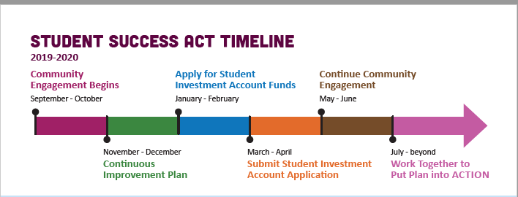
الجدول الزمني
7

Slide 8




كيف يمكننا انفاق أموال جديدة؟
حجم الصف الدراسي
4 فئات لحساب الاستثمار الطلابي
كجزء من قبول أموال حساب الاستثمار الطلابي لمنطقتنا ، يجب علينا تحديد احتياجاتنا المحلية والأولويات مع وضع خطة لإنفاق الموارد الجديدة في أي من الفئات الأربع أو جميعها.
تعليم متكامل
الوقت التعليمي
الصحة والسلامة
8

Slide 9

5 مجالات للمدخلات
1
تقليل الفروق الأكاديمية (الفجوات بين النتائج لمجموعات الطلاب المختلفة)
2
تلبية احتياجات الطلاب الصحة العقلية والسلوكية.
3
توفير إمكانية الوصول إلى الدورات الأكاديمية
9

Slide 10
5 مجالات للمدخلات
4
السماح للمعلمين والموظفين بتوفير الوقت الكافي من أجل:
التعاون مع المعلمين والموظفين الآخرين.
مراجعة البيانات المتعلقة بدرجات الطلاب وغيابهم وانضباطهم ، بناءً على مستوى المدرسة ومستوى الصف الدراسي.
وضع استراتيجيات لضمان بقاء الطلاب المعرضين للخطر على المسار الصحيح للتخرج.
5
إقامة وتعزيز الشراكات
10

Slide 11
جلسات جانبية (مثال)
التوقيت | الموضوع
6:20 – 6:25 | الانتقال إلى الجلسة الجانبية رقم 1
6:25 – 7:05 | الانتقال إلى الجلسة الجانبية رقم 2
7:05 – 7:10 | الانتقال إلى الجلسة الجانبية رقم 2
7:10 – 7:45 | الجلسة الجانبية رقم 2
7:45 – 7:50 | الانتقال إلى الجلسة الختامية
7:50 – 8:00 | المجموعة بأكملها: الجلسة الختامية
11

Slide 12

الخطوات التالية
[ تُخصص هذه الشريحة مع الخطوات التالية لمنطقتك]
يرجى أرسال تعليقات إضافية ومزيد من التعليقات أو الاستفسارات إلى: XXXX@schooldistrict.com XXXX@schooldistrict.com
احفظ التاريخ: [كيف يمكن مواصلة الحوار]
12

Slide 13

شكراً لكم!
الطلاب لدينا هم سر نجاحنا.
[تُخصص هذه المساحة للمعلومات الاتصال الخاصة بالمنطقة التعليمية لديك]
13

